Slide 1


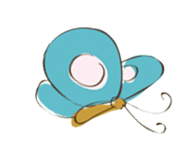
TOÁN 3

Slide 2

BÀI 10
BẢNG NHÂN 7, BẢNG CHIA 7
Tiết 2

Slide 3

LUYỆN TẬP

Slide 4

1
Nêu các số còn thiếu.
+7
+7
+7
a)
7
14
21
?
35
42
?
56
?
70
28
49
63
-7
-7
-7
b)
70
63
56
?
?
35
?
21
?
7
49
42
28
14

Slide 5
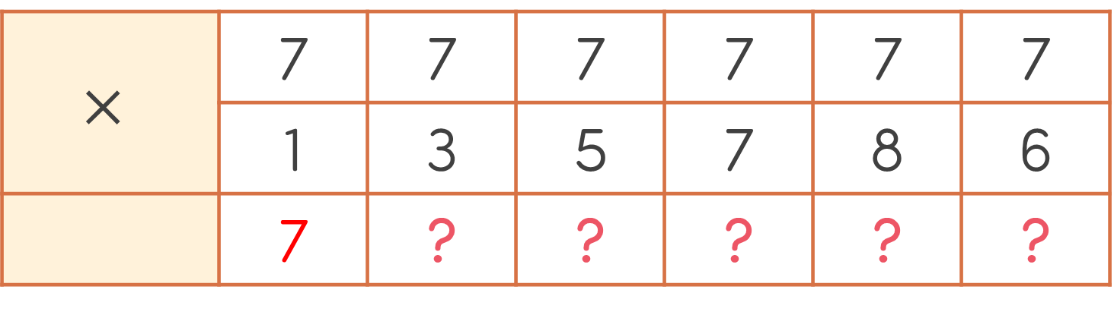
2
Số
?
$$×$$ | 7 | 7 | 7 | 7 | 7 | 7
Số chia | 1 | 3 | 5 | 7 | 8 | 6
 | 7 | ? | ? | ? | ? | ?
a)
21
35
49
56
42
: | 14 | 21 | 35 | 42 | 70 | 56
Số chia | 7 | 7 | 7 | 7 | 7 | 7
 | 2 | ? | ? | ? | ? | ?
b)
3
5
6
10
8

Slide 6
3
Có 42 cái cốc xếp đều vào 7 hộp. Hỏi mỗi hộp có mấy cái cốc?
Tóm tắt
Bài giải
7 hộp:
42 cái cốc
Số cái cốc mỗi hộp có là:
1 hộp:
... cái cốc?
42
:
7
=
6
(cái)
?
?
?
?
Đáp số: 6 cái cốc

Slide 7
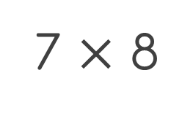
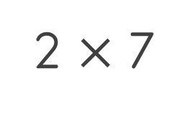
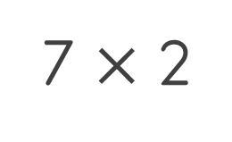
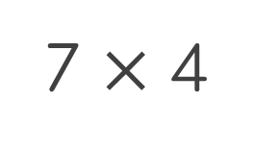
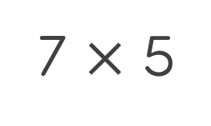
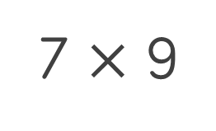
4
>,<,=
?
a)
7 $×$ 5
>
7 $×$ 4
b)
42 : 7
<
42 : 6
?
?
7 $×$ 2
=
2 $×$ 7
21 : 7
=
6 : 2
?
?
7 $×$ 8
<
7 $×$ 9
56 : 7
>
49 : 7
?
?

Slide 8
TIẾT HỌC KẾT THÚC

